Slide 1
交通事故分析週報
115年1月1日至2月28日｜新式版本
A1 + A2 事故總件數
A1 事故
A2 事故
6 件
1 件
5 件
未提供同期資料
未提供同期資料
未提供同期資料
本期統計6件；易肇事路段以文化路（5件）為首，主要肇因為未保持安全距離（3件），應依熱點與高風險時段持續部署勤務。
勤務建議
建議以文化路及18-20列為優先勤務區段，針對未保持安全距離加強宣導、攔查及違規取締。

Slide 2
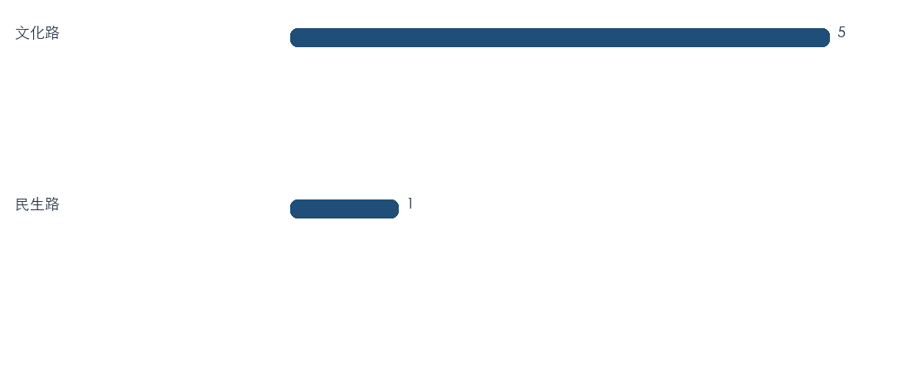
易肇事路段排行
115年1月1日至2月28日

Slide 3
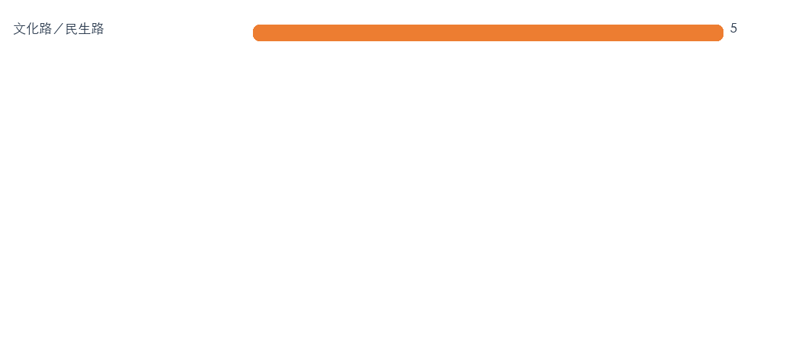
易肇事路口排行
115年1月1日至2月28日

Slide 4
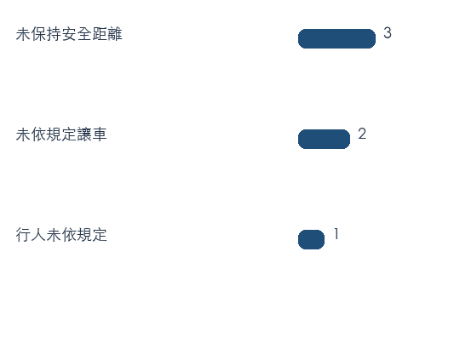
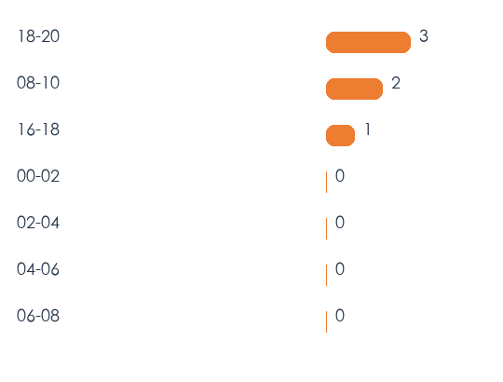
主要肇因與事故時段
115年1月1日至2月28日
未保持安全距離及自用小客車為本期優先關注項目。

Slide 5
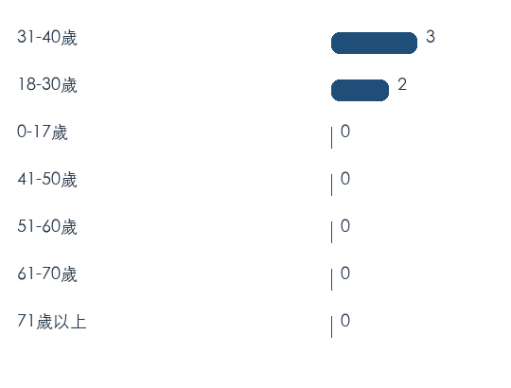

年齡與車種風險分布
115年1月1日至2月28日

Slide 6
A1 事故案件明細
115年1月1日至2月28日
編號 | 發生時間 | 發生地點 | 肇因研判 | 車種別 | 死亡
1 | 2月10日 1740 | 民生路 | 行人未依規定 | 行人 | 1人

Slide 7
結論與防制作為
115年1月1日至2月28日
分析結論
本期統計6件；易肇事路段以文化路（5件）為首，主要肇因為未保持安全距離（3件），應依熱點與高風險時段持續部署勤務。
建議勤務部署
建議以文化路及18-20列為優先勤務區段，針對未保持安全距離加強宣導、攔查及違規取締。
統計口徑：以 Excel「件數」欄加總；本檔案由本機公開 Python 套件離線生成。

